Slide 1
Nba-Api @ Appathon
Σύλλας Γεώργιος - 03116102

Slide 2
Στοχοσ του project και μεθοδοι επιτευξης
Η παροχή αναλυτικών στατιστικών για τους παίκτες του Nba στην περίοδο 1950 – 2018.
Για να το πετύχουμε αυτό χρησιμοποιήθηκαν δεδομένα που βρέθηκαν στο www.kagle.com σε μορφή CSV
Περάσαμε τα δεδομένα αυτά σε μία SQL βάση και στήσαμε ένα back-end σε Java
Παίρνουμε τις πληρφορίες από την mysql βάση μας, τα επεξεργαζόμαστε κατάλληλα και μετά <<σηκώνουμε>> τον back-end server μας στο localhost/8765
Με React JS φτιάχνουμε ένα front-end για την οπτικοποίηση των δεδομένων που παίρνουμε από το back-end server

Slide 3
Τεχνολογιεσ
Χρησιμοποιήθηκε η MySQL για την αποθήκευση των δεδομένων μας σε βάση
Για το back-end χρησιμοποιήθηκε το Restlet Framework ώστε να στηθεί ένα Restful API. Επίσης για την σύνδεση με την βάση χρησιμοποιήσαμε το Spring JDBC.
Στην ανάπτυξη του front-end χρησιμοποιήθηκε το React JS και το React-bootstrap

Slide 4
Λειτουργιεσ της εφαρμογης
Με input το όνομα ενός παίκτη θα επιστραφούν μερικά χαρακτηριστικά του παίκτη όπως ύψος, βάρος και επίσης θα επιστραφούν και όλες οι σεζόν του στο Nba καθώς και τα στατιστικά του κάθε σεζόν.
Με input μία σεζόν θα επιστραφούν οι 15 καλύτεροι scorers εκείνης της σεζόν καθώς επίσης και τα στατιστικά τους για την σεζόν αυτήν.

Slide 5
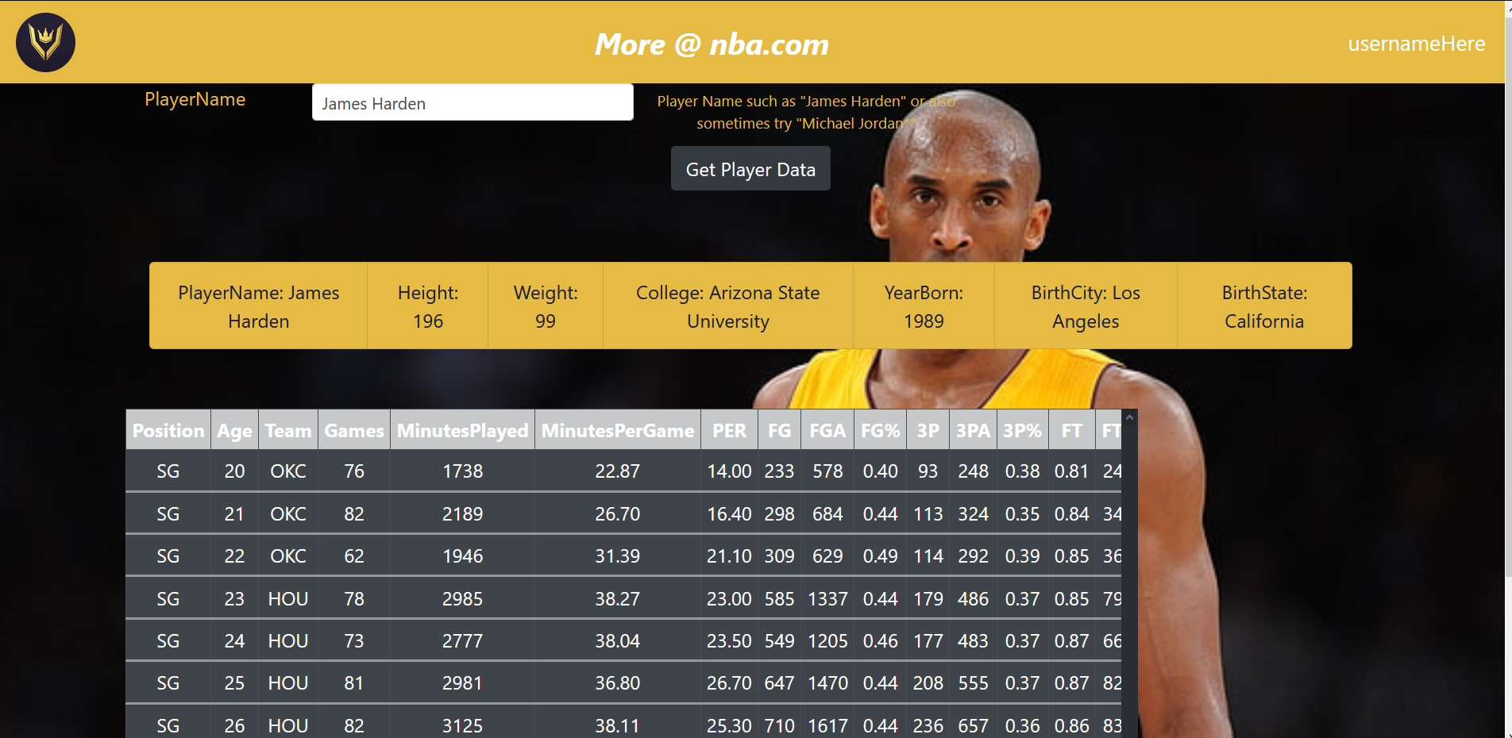
Specific Player data

Slide 6
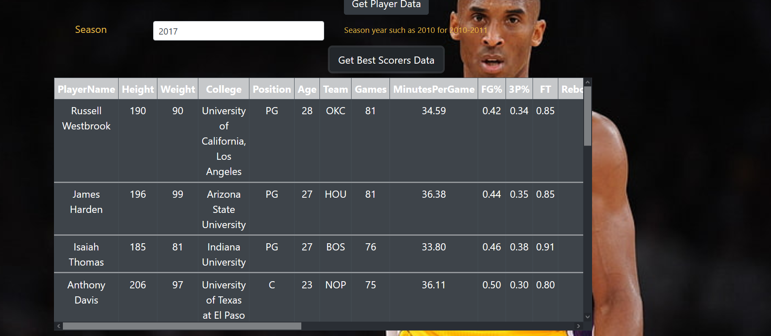
Season’s best scorers

Slide 7
Extras που δεν εγιναν
Προσθήκη χρηστών στην εφαρμογή
Διόρθωση ορισμένων bugs στο front-end όπως: πάτημα του Enter -> Reload της σελίδας.
Καλύτερο error handling γενικά, τόσο στο front-end όσο και στο back-end
Έλεγχος του input του χρήστη

